Slide 1
3. 二叉树的存储结构
二叉树的存储，也有顺序和链式之分：
顺 序
基于“完全二叉树”实现
二叉树的存储
链 式
基于“2&3叉链表”实现

Slide 2
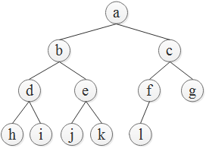
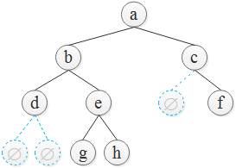


3.1 二叉树的{顺序}存储结构（1/3）
顺序存储结构：用一组地址连续的存储单元依次“自上而下、自左至右”存储完全二叉树的数据元素。
(a) 完全二叉树
(b) 非完全二叉树
(a’) 完全二叉树的顺序存储表示
(b’) 非完全二叉树的顺序存储表示

Slide 3
3.1 二叉树的{顺序}存储结构 （2/3）
顺序存储结构：用一组地址连续的存储单元依次“自上而下、自左至右”存储完全二叉树的数据元素。
对于完全二叉树上编号为i 的结点元素存储在一维数组的下标值为i-1的分量中。
对于一般的二叉树，将其每个结点与完全二叉树上的结点相对照，存储在一维数组中。
顺序存储结构的类型定义
#define MAX_SIZE 100
typedef elemtype sqbitree[MAX_SIZE];
最坏的情况下，一个深度为k 且只有k个结点的单支树，需要长度为2^{k}-1的一维数组。

Slide 4
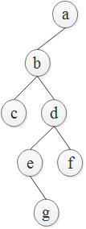
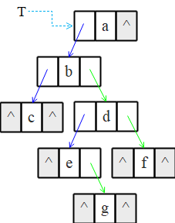
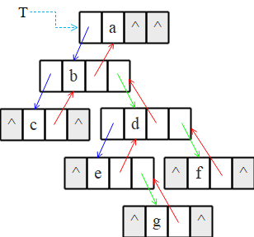
3.2 二叉树的{链式}存储结构 （1/2）
链式存储结构：
图(a)二叉树的: 二叉链表(b) & 三叉链表(c) 存储结构!
(a)二叉树
(b)二叉链表
(c)三叉链表

Slide 5


3.2 二叉树的{链式}存储结构 （2/2）
链式存储结构：设计不同的结点结构可构成不同的链式存储结构。
二叉链表结点
三叉链表结点
有3个域：一个数据域，两个分别指向左右子结点的指针域；
typedef struct btnode{
ElemType data;
struct btnode *Lchild, *Rchild;
} BTNode;
除二叉链表的三个域外，再增加一个指针域，用来指向结点的父结点；
typedef struct btnode3{
ElemType data;
struct btnode3 *Lchild, *Rchild, *parent;
} BTNode3;
(a) 二叉链表结点
(b) 三叉链表结点

Slide 6
4. 二叉树的遍历及其应用（1/3）
遍历二叉树(Traversing Binary Tree, TBT)：是指按指定的规律对二叉树中的每个结点‘访问一次且仅访问一次’。
所谓访问：是指对结点做某种处理。
如：输出信息、修改结点的值等。
二叉树是一种非线性结构，每个结点都可能有左、右两棵子树，因此，需要寻找一种规律，使二叉树上的结点能排列在一个线性队列上，从而便于遍历。
二叉树的基本组成：根结点、左子树、右子树。
若能依次遍历这三部分，就是遍历了二叉树。

Slide 7
4. 二叉树的遍历及其应用（1/3）
遍历二叉树(Traversing Binary Tree, TBT)：是指按指定的规律对二叉树中的每个结点‘访问一次且仅访问一次’。
所谓访问：是指对结点做某种处理。
如：输出信息、修改结点的值等。
二叉树是一种非线性结构，每个结点都可能有左、右两棵子树，因此，需要寻找一种规律，使二叉树上的结点能排列在一个线性队列上，从而便于遍历。
二叉树的基本组成：根结点、左子树、右子树。
若能依次遍历这三部分，就是遍历了二叉树。

Slide 8
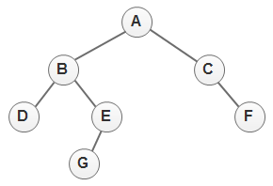
4. 二叉树的遍历及其应用（2/3）
若以L、D、R分别表示遍历左子树、根结点和右子树
则有6种遍历方案：DLR、LDR、LRD、DRL、RDL、RLD。
若规定先左后右，则只有前3种情况，分别是：
DLR——先[根]序遍历。
A, B, D, E, G, C, F
LDR——中[根]序遍历。
D, B, G, E, A, C, F
LRD——后[根]序遍历。
D, G, E, B, F, C, A
除上述 3种遍历方式外，还常用:
层[次]序遍历： A, B, C, D, E, F, G。
D
R
L

Slide 9
4. 二叉树的遍历及其应用（3/3）
二叉树遍历的实现，算法分为：递归 和 非递归方法。
递归遍历算法：具有非常清晰的结构，算法由编译系统通过使用“栈”来实现控制。
非递归算法中的控制是由设计者定义和使用“栈”来实现。
课程，对二叉树遍历的 4种方法进行介绍
递归算法：先[根]序DLR、中[根]序LDR、后[根]序LRD
非递归算法：层[次]序、先[根]序DLR、中[根]序LDR、后[根]序LRD
遍历二叉树(有n个结点)的算法中，基本操作是访问结点，因此无论是哪种次序的遍历，其时间复杂度均为O(n) 。

Slide 10
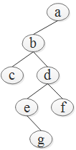
4.1 二叉树的遍历及其应用: a先序 - 递归
先序遍历——‘递归’算法实现
若二叉树为空，则遍历结束；否则
⑴ 访问根结点
⑵ 先序遍历左子树（递归调用本算法）
⑶ 先序遍历右子树（递归调用本算法）
先序次序:
a-b-c-d-e-g-f

Slide 11
4.1 二叉树的遍历及其应用: b中序 - 递归
中序遍历——‘递归’算法实现
若二叉树为空，则遍历结束；否则
⑴ 中序遍历左子树(递归调用本算法)
⑵ 访问根结点
⑶ 中序遍历右子树(递归调用本算法)
中序次序:
c-b-e-g-d-f-a

Slide 12
4.1 二叉树的遍历及其应用: c后序 - 递归
后序遍历——‘递归’算法实现
若二叉树为空，则遍历结束；否则
⑴ 后序遍历左子树(递归调用本算法)
⑵ 后序遍历右子树(递归调用本算法)
⑶ 访问根结点
后序次序:
c-g-e-f-d-b-a

Slide 13
4.1 二叉树的遍历及其应用: d层序
层[次]序遍历：是从根结点开始，按层次次序“自上而下，从左至右”访问树中的各结点。
层序遍历——算法实现(‘非递归’)
须借助队列（初始化时=NULL）。
若二叉树T为空，则返回；否则，令p=T，p入队；
然后，循环执行：以下过程，直到：队空 为止！
⑴ 队首元素p‘出队’，并 访问；
⑵ 将p结点的左 & 右儿子(若存在)依次入队。
核心逻辑
层序次序:
a-b-c-d-e-f-g

Slide 14
*4.1 二叉树的遍历及其应用: a先序 - 非递归1/3
先序遍历——‘非递归’算法实现1/3
若二叉树T为空，则返回；否则，令p=T；
⑴ 访问p所指向的结点；
⑵ q=p->Rchild ，若q不为空，则q进栈；
⑶ p=p->Lchild ，若p不为空, 转(1); 否则退栈到 p, 转(1);
⑷ 循环执行: 以上过程，直到栈空为止。
核心逻辑

Slide 15
*4.1 二叉树的遍历及其应用: a先序 - 非递归2/3
先序遍历——‘非递归’算法实现2/3
若二叉树T为空，则返回；否则，令p=T；
⑴ 访问p所指向的结点；
⑵ q=p->Rchild ，若q不为空，则q进栈；
⑶ p=p->Lchild ，若p不为空, 转(1); 否则退栈到p, 转(1);
⑷ 循环执行：以上过程，直到：栈空为止。
核心逻辑

Slide 16
*4.1 二叉树的遍历及其应用: a先序 - 非递归3/3
先序遍历——‘非递归’算法实现3/3
若二叉树T为空，则返回；否则，令p=T；
⑴ 访问p所指向的结点；
⑵ q=p->Rchild ，若q不为空，则q进栈；
⑶ p=p->Lchild ，若p不为空, 转(1); 否则退栈到 p, 转(1);
⑷ 循环执行：以上过程，直到栈空为止。
核心逻辑

Slide 17
*4.1 二叉树的遍历及其应用: b中序 - 非递归
中序遍历——‘非递归’算法实现1/2
若二叉树T为空，则返回；否则，令p=T；
⑴ 循环: 若p不为空，p进栈， 且p=p->Lchild；——往左子树遍历！
直到: 最左结点(p==NULL)，退栈到 p，且访问p所指向的结点；
⑵ 进入右子树（即p=p->Rchild）, 后: 转(1), 即中序遍历p的右子树；
⑶ 循环执行以上过程，直到栈空为止。
核心逻辑
Notes:
#define MAX_NODE 50
/* 中序遍历——非递归算法（T是指向二叉树根结点的指针变量）*/
void InorderTraverse( BTNode *T) {
BTNode *stack[MAX_NODE], *p=T, *q; //栈空出[0]
int top=0;
if( T == NULL ){
printf("Binary Tree is Empty!\n");
}else{
do{
//(1.1)一直往p的左子树遍历,若不为空,则进栈...
while( p != NULL ) {
stack[++top] = p; //不为空的结点p进栈
p = p->Lchild; //p的左子树(往左子树遍历)
}
//(1.2a)栈顶退栈到p, ...
p = stack[top];
top--;
//(1.2b)且, 访问p所指向的结点(当前'最左'结点)
visit( p->data );
//(2)按步骤(1)的方法, 遍历p'可能存在的'右子树,...
q = p->Rchild; //q指向p的右子树
if( q != NULL ){ //若p的右子树非空,则转(1):遍历右子树
p = q; }else{ //p没有右子树,则取栈顶(中序的下一个结点).
p = stack[top]; //当p为根结点 & 且p没有右子树 时,则(1.2b)p遍历完后,此时 栈空---出错!
top--;
}
}while( top != 0 ); //top > 0
}
}

Slide 18
*4.1 二叉树的遍历及其应用: b中序 - 非递归
中序遍历——‘非递归’算法实现2/2
若二叉树T为空，则返回；否则，令p=T；
⑴ 循环: 若p不为空，p进栈， 且p=p->Lchild；——往左子树遍历！
直到: 最左结点(p==NULL)，退栈到 p，且访问p所指向的结点；
⑵ 进入右子树（即p=p->Rchild）, 后: 转(1), 即中序遍历p的右子树；
⑶ 循环执行以上过程，直到栈空为止。
核心逻辑
Notes:
#define MAX_NODE 50
/* 中序遍历——非递归算法（T是指向二叉树根结点的指针变量）*/
void InorderTraverse( BTNode *T) {
BTNode *stack[MAX_NODE], *p=T, *q; //栈空出[0]
int top=0;
if( T == NULL ){
printf("Binary Tree is Empty!\n");
}else{
do{
//(1.1)一直往p的左子树遍历,若不为空,则进栈...
while( p != NULL ) {
stack[++top] = p; //不为空的结点p进栈
p = p->Lchild; //p的左子树(往左子树遍历)
}
//(1.2a)栈顶退栈到p, ...
p = stack[top];
top--;
//(1.2b)且, 访问p所指向的结点(当前'最左'结点)
visit( p->data );
//(2)按步骤(1)的方法, 遍历p'可能存在的'右子树,...
q = p->Rchild; //q指向p的右子树
if( q != NULL ){ //若p的右子树非空,则转(1):遍历右子树
p = q; }else{ //p没有右子树,则取栈顶(中序的下一个结点).
p = stack[top]; //当p为根结点 & 且p没有右子树 时,则(1.2b)p遍历完后,此时 栈空---出错!
top--;
}
}while( top != 0 ); //top > 0
}
}

Slide 19
*4.1 二叉树的遍历及其应用: c后序 - 非递归(法1)
后序遍历——‘非递归’算法（较为复杂!）
在后序遍历中，根结点是最后被访问的。因此，
在遍历过程中，当搜索指针指向某一根结点时，不能立即访问，而要先遍历其左子树，此时根结点进栈。
当其左子树遍历完后再搜索到该根结点时，还是不能访问，还需遍历其右子树。
所以，此根结点还需再次进栈，当其右子树遍历完后再退栈到该根结点时，才能被访问。
因此，设立一个状态标识变量tag：
0 ： 结点暂不能访问
tag=
1 ： 结点可以被访问
Notes:
在后序遍历中，要保证左孩子和右孩子都已被访问并且左孩子在右孩子前访问才能访问根结点。
此种方法：对于任一结点P，将其入栈，然后沿其左子树一直往下搜索，直到搜索到没有左孩子的结点，此时该结点出现在栈顶，但是此时不能将其出栈并访问，因此其右孩子还为被访问。所以接下来按照相同的规则对其右子树进行相同的处理，当访问完其右孩子时，该结点又出现在栈顶，此时可以将其出栈并访问。——这样就保证了正确的访问顺序。
可以看出，在这个过程中，每个结点都两次出现在栈顶，只有在第二次出现在栈顶时，才能访问它。
因此，需要多设置一个变量标识：该结点是否是第一次出现在栈顶？

Slide 20
*4.1 二叉树的遍历及其应用: c后序 - 非递归(法1)
后序遍历——‘非递归’算法（思想）
其次，设立两个栈S₁、S₂。且S₁和 S₂共用一个栈顶指针。
其中，S₁保存结点，S₂保存结点的状态标志变量tag 。
设 T是指向根结点的指针变量，非递归后序遍历的核心步骤：
若二叉树为空，则返回；
否则，令p=T；
⑴ 第一次经过根结点p，不访问：
p进栈S₁； tag赋值0，进栈S₂；然后p=p->Lchild 。
⑵ 若p不为空，转(1)；否则，取状态标志值tag；
A) 若tag=0：对栈S₁，不访问，不出栈；修改S₂栈顶元素值(tag赋值1) ，取S₁栈顶元素的右子树，即p=S₁[top]->Rchild ，转(1)；
B) 若tag=1：S₁退栈，访问该结点；
⑶ 循环：以上过程，直到：栈空 为止。
核心逻辑

Slide 21
*4.1 二叉树的遍历及其应用: c后序 - 非递归(法1)
后序遍历——‘非递归’算法实现1/3

Slide 22
*4.1 二叉树的遍历及其应用: c后序 - 非递归(法1)
后序遍历——‘非递归’算法实现1/3（不同的程序写法！）

Slide 23
*4.1 二叉树的遍历及其应用: c后序 - 非递归(法2)
后序遍历——‘非递归’算法实现2/3
先序: 根(D)-左子树(L)-右子树(R)； 后序: 左子树(L)-右子树(R)-根(D)；
若把后序遍历倒过来, 则为：根(D) -右子树(R)-左子树(L) ——逆后序
与先序的差别在于: 左&右子树的访问顺序 颠倒!
因而, 后序的非递归实现, 可以借鉴先序的非递归实现.
DRL(逆后序)非递归实现后, 再颠倒一下(成为: LRD), 即可. ——需要2个栈!
核心逻辑

Slide 24
*4.1 二叉树的遍历及其应用: c后序 - 非递归(法3)
后序遍历——‘非递归’算法实现3/3
要保证根结点在左孩子和右孩子访问之后才能访问，因此对于任一结点P，先将其入栈。
情形1: 如果(1)P不存在左孩子和右孩子，则可以直接访问它；或者(2)P存在左孩子或者右孩子，但是其左孩子和右孩子都已被访问过了，则同样可以直接访问该结点。
情形2: 若非上述两种情况，则将P的右孩子和左孩子依次入栈，这样就保证了每次取栈顶元素的时候，左孩子在右孩子前面被访问，左孩子和右孩子都在根结点前面被访问。
核心逻辑

Slide 25
4.2 二叉树遍历算法的应用
“遍历”是二叉树最重要的基本操作，是各种其它操作的基础；
二叉树的许多其它操作，都可以通过遍历来实现。如：
建立二叉树的存储结构（顺序+链式）
求二叉树的叶子结点数；
求二叉树的深度；
……等

Slide 26
4.2 TBT应用: a）二叉树的二叉链表创建
按完全二叉树方式建立 (补充)
按完全二叉树的方式对结点进行编号, 借助1个1维数组S[n], 编号为 i 的结点保存在S[i]中, 从而建立链式二叉树。
对每个结点，输入i、ch。
i ： 结点编号，按从小到大的顺序输入
ch ： 结点内容，假设是字符

Slide 27
4.2 TBT应用: a）二叉树的二叉链表创建
按扩充二叉树的’先序遍历序列’方式建立
对一棵二叉树（如图(a)）进行“扩充”，就可以得到有该二叉树所扩充的二叉树（如图(b)） 。
A
A
C
B
B
C
D
E
F
?
D
E
F
?
?
?
?
?
G
G
?
?
(a) 二叉树T₁
(b) T₁的扩充二叉树T₂
图 二叉树T₁及其扩充二叉树T₂

Slide 28
4.2 TBT应用: a）二叉树的二叉链表创建
按扩充二叉树的’先序遍历序列’方式建立（续1/2）
二叉树“扩充”的方法是：在二叉树中结点的每一个空链域处增加一个扩充的结点(总是叶子结点，用方框“□”表示)。对于二叉树的结点值：
是char类型：扩充结点值为：”？”；
是int类型：扩充结点值为：0或-1；
二叉树的先序创建的递归算法：读入一棵二叉树对应的扩充二叉树的 先序遍历的结点值序列。每读入一个结点值就进行分析：
若是扩充结点值：令根指针为NULL；
若是(正常)结点值：动态地为根指针分配一个结点，将该值赋给根结点，然后递归地创建根的左子树和右子树。

Slide 29
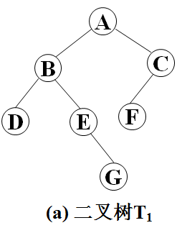
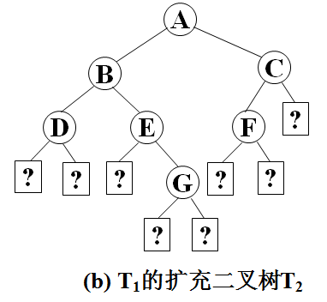
4.2 TBT应用: a）二叉树的二叉链表创建
按扩充二叉树的’先序遍历序列’方式建立（续2/2）
创建图(a)所示二叉树时，输入的字符序列应当是：ABD??E?G??CF???

Slide 30
4.2 TBT应用: b）求二叉树的叶子结点数
理论上, 遍历二叉树时, 对节点的左&右孩子是否都不存在进行判断, 即可快速获得二叉树的叶子结点数;
然而, 使用迭代策略的[先/中/后序]遍历, 不便于计算叶子数!
这里介绍: 非递归的先序遍历算法求二叉树的叶子结点数
只须将遍历算法中, visit()访问结点 → 改为:是否为叶子判断, 并计数.

Slide 31
4.2 TBT应用: c）求二叉树的深度
对二叉树的层次遍历算法进行修改,可用于获得二叉树的深度.

